Slide 1
Liberalismus
Fackel der Freiheitsstatue. Die vollständige Bezeichnung der Skulptur lautet :
„Liberty Enlightening the World“ („Freiheit, die die Welt erleuchtet.“)

Slide 2
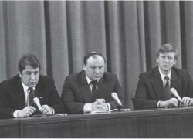
Liberalismus
Jegor Gaidar (Bildmitte), russischer Politiker und Ökonom. Einer der Befürworter und führenden Ideologen der liberalen politischen und wirtschaftlichen Reformen Anfang der 1990er Jahre in Russland.

Slide 3
Sozialdemokratie
Eine rote Rose, fest im Griff der Faust - das Symbol der Sozialdemokraten. Die Rose steht für soziale Gerechtigkeit, die zur Faust geballte Hand ist das Symbol der Arbeiterbewegung.

Slide 4
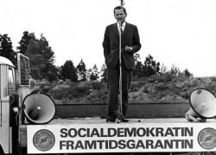
Sozialdemokratie
Olof Palme, Premierminister Schwedens von 1969 bis 1976 und von 1982 bis 1986. Der Mord an ihm wurde bis heute nicht aufgeklärt. Ideologe des „schwedischen Modells“ von Sozialismus, dessen Ideen in die Tat umgesetzt wurden.

Slide 5
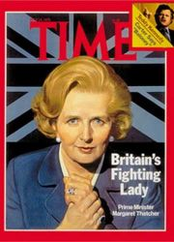
Konservatismus
Titelseite des weltweit ältesten Nachrichtenmagazins „Time“ mit der „Eisernen Lady“ Margaret Thatcher als Sinnbild der konservativen Politik.

Slide 6
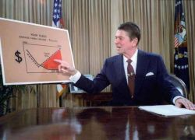
Konservatismus
Ronald Reagan, 40. Präsident der Vereinigten Staaten. Die Wirtschaftspolitik während seiner Präsidentschaft wurde auch als „Reaganomics“ bezeichnet. Sie bestand im Wesentlichen aus Steuersenkungen und der veränderten Rolle des Staates bei der Wirtschaftskontrolle („In Zeiten der Krise ist die Regierung nicht die Lösung des Problems, sie ist das Problem.“). Er erhöhte zudem stark den Militärhaushalt des Landes.

Slide 7
Kommunismus
Flagge der Roten Brigaden, einer linksradikalen terroristischen Untergrundorganisation, die ab den 1970er Jahren bis Ende der 1980er Jahre in Italien aktiv war. Ziel der Organisation war es, einen kommunistischen Staat zu errichten und dies durch bewaffneten Kampf und den Austritt Italiens aus der NATO zu erreichen.

Slide 8
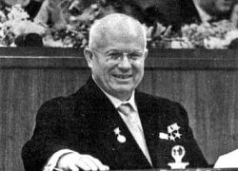
Kommunismus
Nikita Chruschtschow, sowjetischer Politiker, von 1953 bis 1964 Erster Sekretär des Zentralkomitees der Kommunistischen Partei der Sowjetunion. Er erklärte auf dem XXII. Parteitag der KPdSU: „Die Partei verkündet feierlich: Die heutige Generation der Sowjetmenschen wird im Kommunismus leben!“

Slide 9
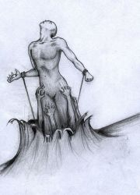
Libertarismus
Grafische Illustration des antiutopischen Romans „Atlas wirft die Welt ab“ (englischer Originaltitel: Atlas Shrugged) der amerikanischen Schriftstellerin Ayn Rand, der bei den Anhängern des Libertarismus Kultstatus genoss.

Slide 10
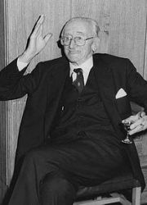
Libertarismus
Friedrich August von Hayek, österreichischer Ökonom und Philosoph, Vertreter der neuen Österreichischen Schule, Anhänger einer liberalen Wirtschaft und eines freien Marktes. Träger des Nobelpreises für Wirtschaftswissenschaften. Setzte sich konsequent für die Werte der individuellen Freiheit ein und stellte oft Freiheit und Demokratie als gegensätzliches Paar einander gegenüber: „[…] auch eine homogene und doktrinäre Majorität kann die Menschen verknechten wie die schlimmste Diktatur.“

Slide 11
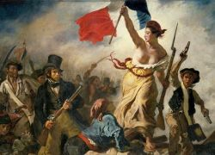
Nationalismus
Gemälde „Die Freiheit führt das Volk“ des französischen Malers Eugène Delacroix. Das Gemälde wurde zum Symbol für viele Ideologien, insbesondere aber für den Nationalismus.

Slide 12
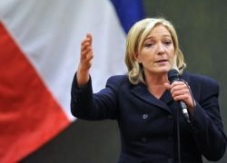
Nationalismus
Marine Le Pen, französische Politikerin, Parteivorsitzende des Front National, Verfechterin der Idee „Frankreich den Franzosen“ und des Austritts Frankreichs aus der Europäischen Union. Auf einer ihrer Kundgebungen erklärte sie: "Es tut mir leid, aber denjenigen, die so gerne über den Zweiten Weltkrieg reden, sei gesagt: Wenn wir schon von Besatzung reden, dann sollten wir uns mal die heutige Situation anschauen, denn dabei geht es auch um die Besetzung unseres Territoriums."

Slide 13
Faschismus
Ein Ährenbündel als Symbol des Faschismus. Das italienische Wort fascismo leitet sich von fascio her: „Allianz, Bündnis, Bund, Vereinigung“.

Slide 14
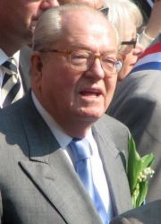
Faschismus
Jean-Marie Le Pen, einer der bekanntesten europäischen Politiker, der im 21. Jahrhundert für die Idee eines hochmilitarisierten Europäischen Reiches eintritt, in dem die Interessen des Staates und der Gesellschaft über der Idee der Menschenrechte stehen. Er wurde für seine Äußerungen verurteilt, in denen er vorsätzlich den Holocaust verharmloste und die Gaskammern der Nazis als ein Detail in der Geschichte des Zweiten Weltkrieges abtat.

Slide 15
Anarchie
Die schwarze Flagge als Symbol der Anarchisten

Slide 16
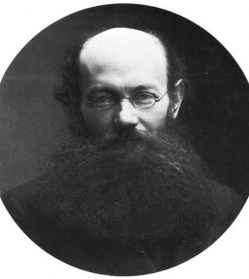
Anarchie
Fürst Pjotr Kropotkin, kommunistischer Anarchist (es gibt sehr unterschiedliche Formen von Anarchismus, z. B. kapitalistischer Anarchismus, individualistischer Anarchismus, kollektivistischer Anarchismus oder eben auch den „Anarchismus ohne Adjektive“). Kropotkin schrieb: „Der Staat ist Schutzpatron der Leibeigenschaft, Patron des Schmarotzertums, Verteidiger der Ausbeutung, Verfechter des Eigentums, das durch Eroberung fremder Böden und fremder Hände Arbeit entstand.“

Slide 17
Ökologie
Stilisierte Sonneblume, internationales Symbol grüner Politik

Slide 18
Daniel Cohn-Bendit ist ein deutsch-französischer Publizist und Politiker von Bündnis 90/Die Grünen und Europe Écologie-Les Verts.
Im Mai 1968 wurde er prominenter Sprecher der Studenten in Paris.
Ab 1978 engagierte er sich für die damals entstehende Partei der Grünen und entwickelte sich dort mit Joschka Fischer zu einem Vertreter des „Realo“-Flügels. Von 1994 bis 2014 war er Mitglied im Europäischen Parlament. Ab 2002 war er dort Co-Vorsitzender der Fraktion der Grünen / Europäische Freie Allianz. Er kandidierte abwechselnd für die deutschen Grünen und die französischen Les Verts bzw. Europe Écologie-Les Verts.
2014 zog sich Cohn-Bendit aus der aktiven Politik zurück.

